Slide 1
TIẾNG VIỆT 1
Tập 1
Tuần 2
Bài 7: đ – e

Slide 2



KHỞI ĐỘNG

Slide 3

d
e
d
e
đ
ơ
đ
ơ

Slide 4
Bài 7: đ - e

Slide 5


LÀM QUEN

Slide 6
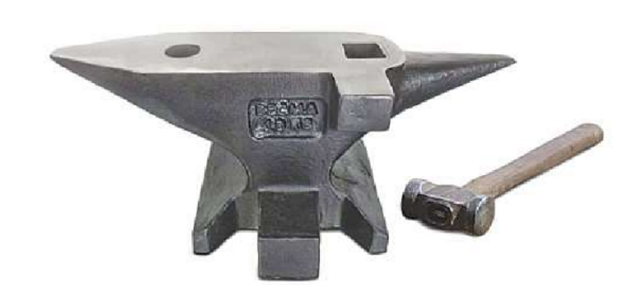
1.LÀM QUEN
đe

Slide 7
đ
e

Slide 8

BẢNG GÀI
đ
đe
e

Slide 9



đ
e

Slide 10

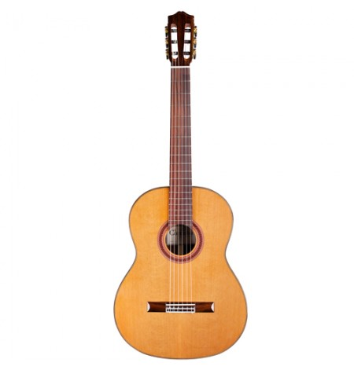

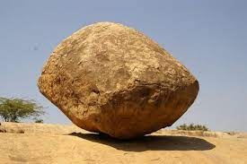
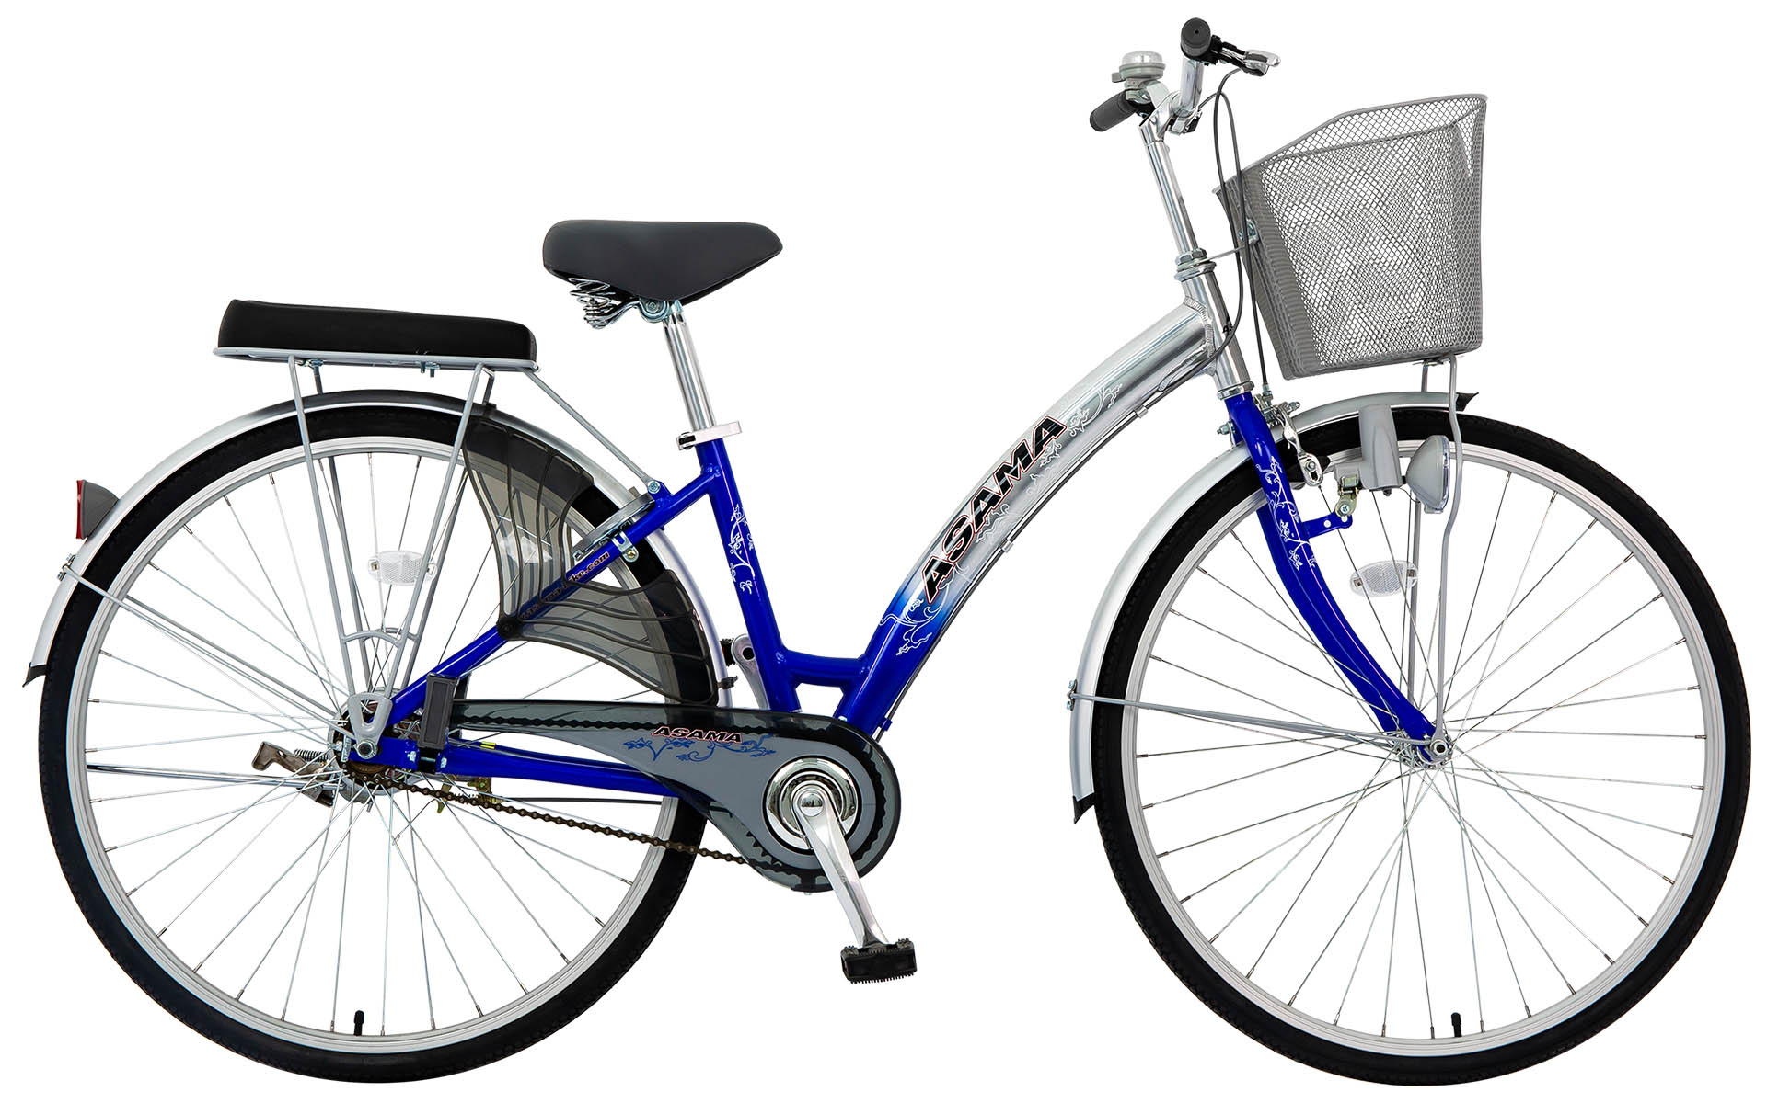
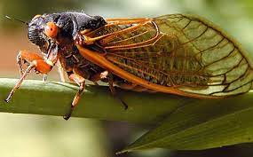
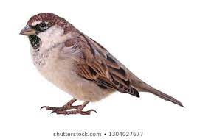


Slide 11
đ
e
sẻ
tre
đèn
đàn
đá
ve
xe

Slide 12

NGHỈ GIẢI LAO

Slide 13



TẬP ĐỌC

Slide 14
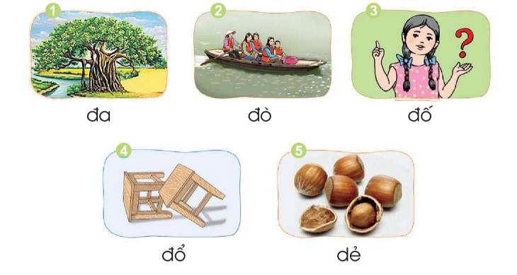
4. TẬP ĐỌC

Slide 15


Slide 16

TẬP
VIẾT

Slide 17
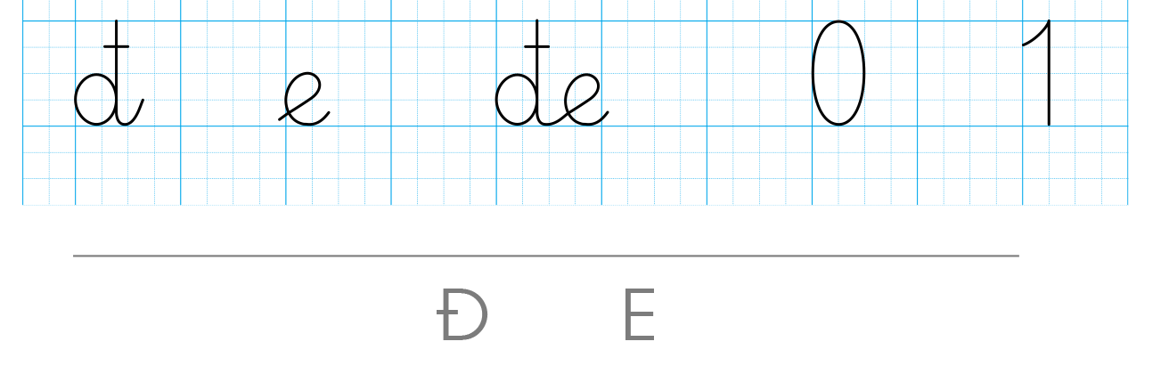

Slide 18
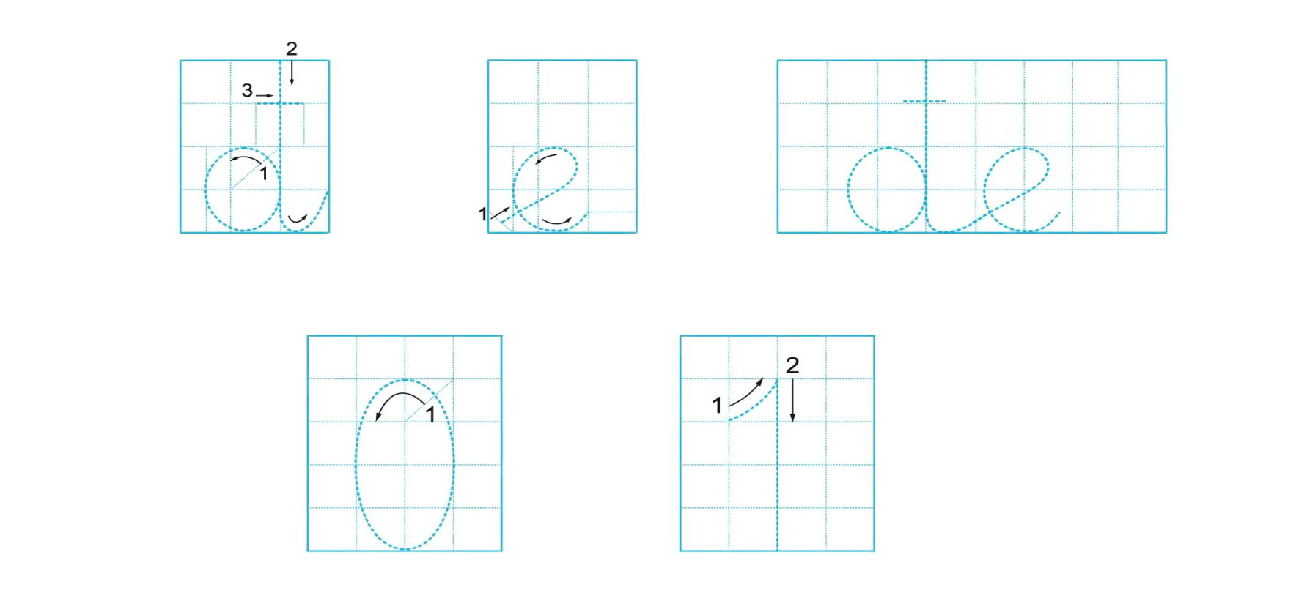
5. Tập viết

Slide 19

VIẾT BẢNG CON

Slide 20


Slide 21


Slide 22


